Slide 1
BGUM – Gestão de Base de dados
Biblioteca Geral da Universidade do Minho

Slide 2
Índice

Slide 3
Resumo

Slide 4
CONTEXTUALIZAÇÃO

Slide 5
CASO DE ESTUDO

Slide 6
MOTIVAÇÃO

Slide 7
OBJETIVOS

Slide 8
MODELO CONCEPTUAL
Levantamento de Requisitos
Identificação das Entidades
Identificação dos Relacionamentos
Identificação das Chaves
Validação do Modelo Conceptual segundo os requisitos
Validação do Modelo Conceptual segundo as transações

Slide 10
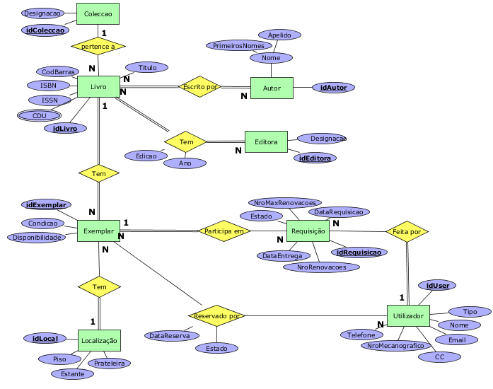

Slide 11
Modelo logico
Derivação dos Relacionamentos
Derivação do Modelo para Obtenção de Tabelas
Escolha das Chaves Estrangeiras
Validação segundo Regras de Normalização
1ª, 2ª e 3ª Forma Normal
Validação segundo Transações
Qual(is) a(s) localização(ões) (piso, estante e prateleira) dos exemplares de um livro com determinado título?
Efetuar uma requisição
Efetuar Reserva
Verificação das Restrições de Integridade
Integridade de Domínio
Integridade de Entidade
Integridade Referencial
Restrições de Multiplicidade
Restrições Gerais
Validação de modelo lógico com utilizador
Tamanho inicial e Crescimento Futuro

Slide 13
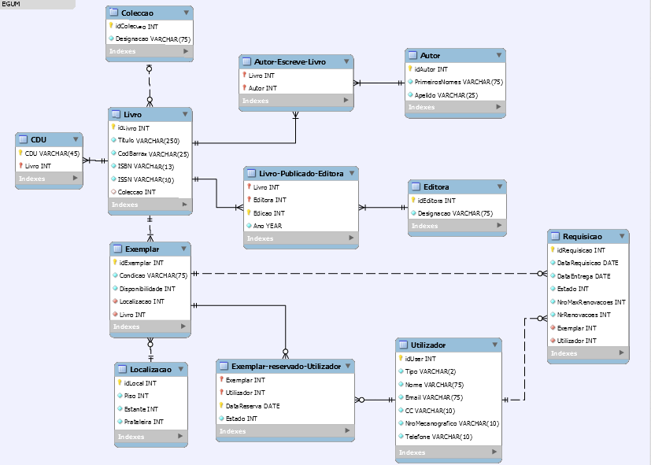

Slide 14
Modelo Físico
Tradução do modelo lógico para um SGBD e consequente implementação
Relações Base
Representação de Atributos derivados
Restrições gerais
Análise de Transações
Estimativa dos Requisitos de Espaço em Disco
Povoamento e tamanho inicial
Crescimento Futuro
Definição das Vistas de Utilização e Regras de Acesso

Slide 16
Conclusões e Trabalho Futuro

